Slide 1
Lobpreis
Ausdrucksformen des Gebets
Loben
Preisen
Anbeten
Danken
Bitten, Fürbitte
Klagen
Busse, Fürbusse
Schreien, Flehen
Ausrufen, Proklamieren

Slide 2
Lobpreis
Die deutschen Begriffe
Loben
von althochdeutsch: lobon: loben, preisen, verherrlichen, empfehlen, jubeln
Bedeutung: a) sich positiv über jemanden aussprechen, Anerkennung ausdrücken
b) jemandem etwas versprechen, sein Wort geben (geloben, Gelöbnis, Gelübde)
c) einer Person versprechen, sie/ihn zu ehelichen (verloben)

Slide 3
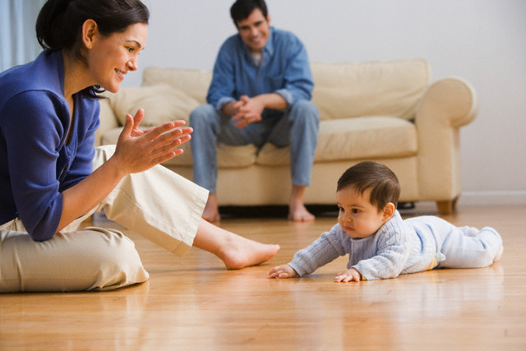

Slide 4
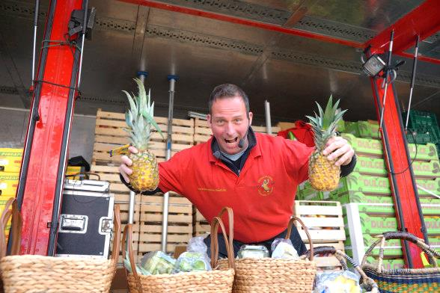
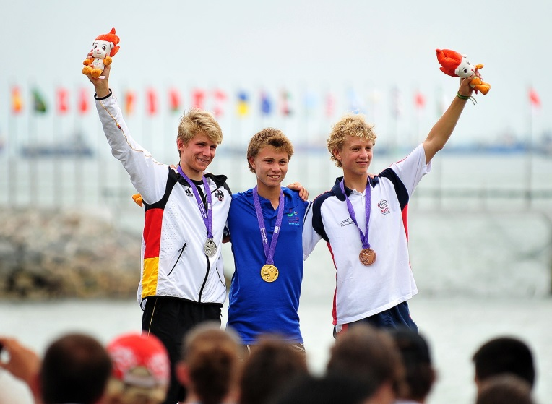
Lobpreis
Die deutschen Begriffe
Preisen
Kirchlicher Begriff -> loben
Preis – Wertangabe bei Waren
Preis – Gewinn bei einem Wettbewerb
Preis – Auszeichnung, Ehrung oder Geschenk bei Wettkämpfen
Anpreisen – die positiven Eigenschaften, den Wert hervorheben

Slide 5
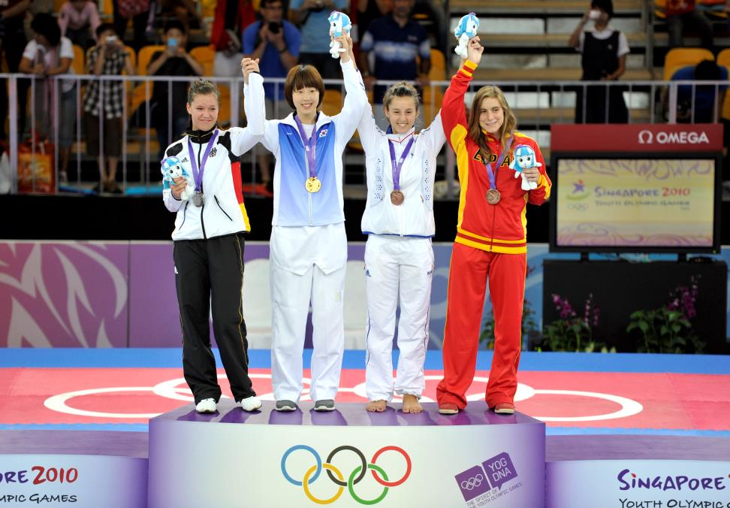

Slide 6
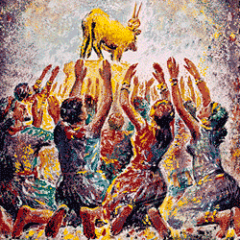
Lobpreis
Die deutschen Begriffe
Anbetung
Betende Verehrung eines Gottes
Der / die Angebetene (Verehrung einer geliebten Person)

Slide 7
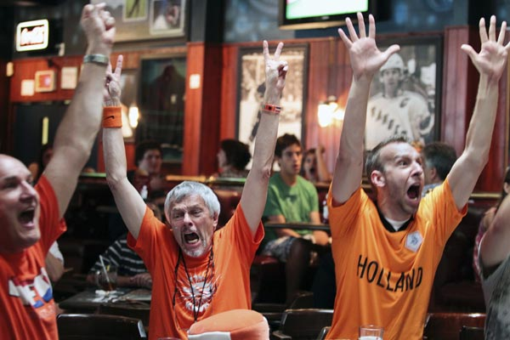
Lobpreis
2. Die hebräischen Begriffe
Loben / Preisen
Jadah: Hand werfen (wie bei Stein- oder Pfeilwurf): mit erhobenen Händen loben, preisen
1. Mose 29,35: Dann wurde sie noch einmal schwanger und gebar einen Sohn; und sie sagte: Diesmal will ich den HERRN preisen! Darum gab sie ihm den Namen Juda.

Slide 8
Lobpreis
2. Die hebräischen Begriffe
Loben / Preisen
Shabach: mit einem lauten Ton angeben: schreien, befehlen, preisen, triumphieren
Psalm 145,4: Kindeskinder werden deine Werke preisen und deine gewaltigen Taten verkündigen.

Slide 9
Lobpreis
2. Die hebräischen Begriffe
Loben / Preisen
Halal:
Rühmen, lärmend feiern, raven
Psalm 22,23+24a: Verkündigen will ich deinen Namen meinen Brüdern; inmitten der Versammlung will ich dich loben. Ihr, die ihr den HERRN fürchtet, lobet ihn;

Slide 10
Lobpreis
2. Die hebräischen Begriffe
Loben / Preisen
Barak: kniend vor Gott anbeten
knien, segnen, beglückwünschen, loben, danken
1. Chronik 29,20: Und David sagte zu der ganzen Versammlung: Preist doch den HERRN, euren Gott! Und die ganze Versammlung pries den HERRN, den Gott ihrer Väter; und sie verneigten sich und warfen sich nieder vor dem HERRN und vor dem König.

Slide 11
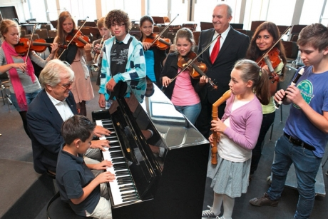
Lobpreis
2. Die hebräischen Begriffe
Loben / Preisen
Zamar: mit den Händen ein Musikinstrumentes berühren (zupfen, schlagen → darauf zu spielen, mit der Stimme begleitet)
Feiern mit Gesang und Musik, singen, loben
1. Chronik 16,9: Singet und spielt ihm, redet von allen seinen Wundern

Slide 12
Lobpreis
2. Die hebräischen Begriffe
Loben / Preisen
Tehillah:
Das Singen von halals. Singen oder Loben mit Musik
Psalm 33,1-2: Jubelt, ihr Gerechten, über den HERRN; den Aufrichtigen ziemt Lobgesang. Preist (jadah) den HERRN mit der Zither; spielt ihm auf der zehnsaitigen Harfe!

Slide 13
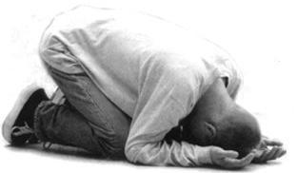
Lobpreis
2. Die hebräischen Begriffe
Anbeten
Shachah: (englisch = worship)
sich beugen, ducken, auf die Knie fallen, Ehrerbietung ausdrücken, Ehrfurcht tun, Anbetung
1. Mose 22,5: und sprach zu seinen Knechten: Bleibt ihr hier mit dem Esel. Ich und der Knabe wollen dorthin gehen, und wenn wir angebetet haben, wollen wir wieder zu euch kommen.

Slide 14
Lobpreis
2. Die hebräischen Begriffe
Anbeten
Segid: (kaldäisch) Anbeten
Daniel 3,5: Wenn ihr hören werdet den Schall der Posaunen, Trompeten, Harfen, Zithern, Flöten, Lauten und aller andern Instrumente, dann sollt ihr niederfallen und das goldene Bild anbeten, das der König Nebukadnezar hat aufrichten lassen.

